Slide 1
Representationer och deras användning vid framställning av begrepp i fysikläromedel för högstadiet
Licentiand: Charlotte Lagerholm, Handledare Claes Malmberg (HH), Urban Eriksson (HKr)

Slide 2
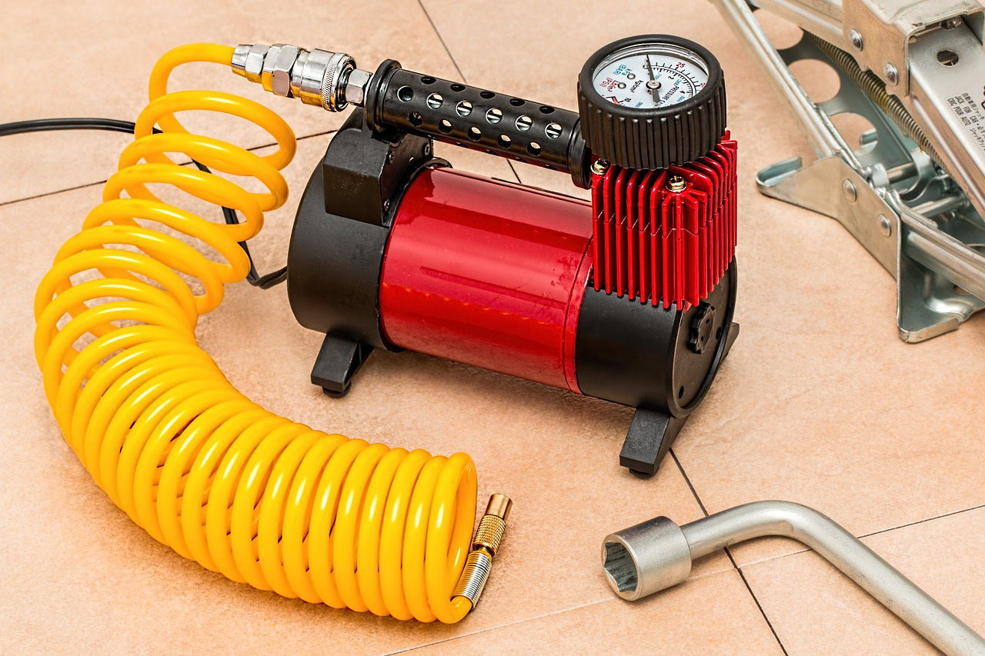
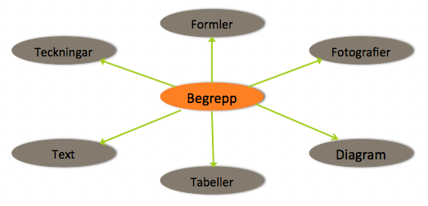
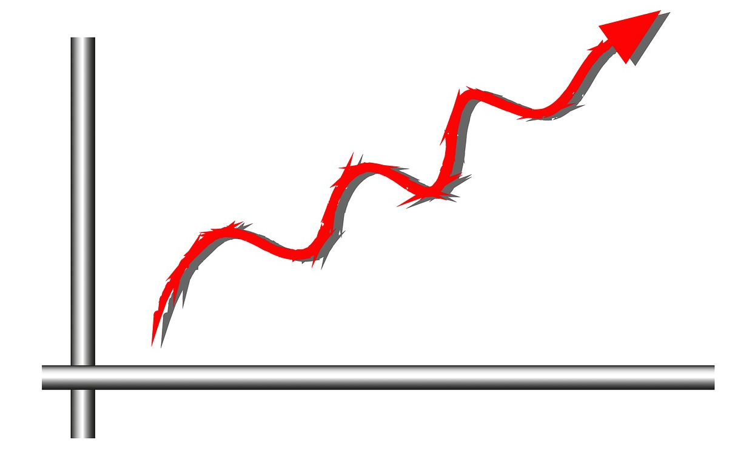
Visuella representationer
TRYCK
HöH (km) | Lufttryck (hPa)
0 | 1 000
1 | 900
4 | 600
9 | 300
20 | 50
35 | 5
48 | 1
80 | 0,01
Licentiand: Charlotte Lagerholm, Handledare Claes Malmberg (HH), Urban Eriksson (HKr)

Slide 3
Ord i skriven form kan representeras på flera olika sätt
TRYCK
Tryck
Tryck
Tryck
Tryck
Tryck
Licentiand: Charlotte Lagerholm, Handledare Claes Malmberg (HH), Urban Eriksson (HKr)

Slide 4
Syfte
Att undersöka vilka representationer som används och hur de används när fysikbegrepp relaterade till tryck behandlas i läroböcker
Licentiand: Charlotte Lagerholm, Handledare Claes Malmberg (HH), Urban Eriksson (HKr)

Slide 5
Forskningsfrågor
Vilka typer av representationer används för att presentera begreppet tryck i olika läromedel och hur ofta används de?
Hur används dessa representationer för att framställa begreppet tryck i läromedel?
Licentiand: Charlotte Lagerholm, Handledare Claes Malmberg (HH), Urban Eriksson (HKr)

Slide 6
Läroböcker i fysik
Liber –
Spektrum Fysik
Natur och kultur –
PULS Fysik 7-9
Sanoma –
Fysik Direkt
Gleerups –
MAKRO Fysik 7-9
Gleerups –
Titano Fysik
Licentiand: Charlotte Lagerholm, Handledare Claes Malmberg (HH), Urban Eriksson (HKr)

Slide 7
Kapitelval – Tryck
Licentiand: Charlotte Lagerholm, Handledare Claes Malmberg (HH), Urban Eriksson (HKr)

Slide 8
Tvådelad studie
- Det 1
Kvantitativ delstudie
- Del 2
Kvalitativ delstudie
Licentiand: Charlotte Lagerholm, Handledare Claes Malmberg (HH), Urban Eriksson (HKr)

Slide 9
Delstudie 1
Text | Grafisk representation /bild | Matematisk representation
Variation i stil, typsnitt, storlek | Foto | Tabeller
Klargörande text | Teckning | Diagram
 | Skiss | Formler
Licentiand: Charlotte Lagerholm, Handledare Claes Malmberg (HH), Urban Eriksson (HKr)

Slide 10
Delstudie 2
Syfte med form och funktion | Hjälpa till att skapa en mental modell | Text och figur i närheten av varandra | Text och figur är semantiskt integrerade
Dekoration, lägger till utan att stödja texten | Hjälp att skapa en abstrakt modell av begreppet | Under texten | Hänvisning i texten till bilden
Representation, visar direkt det som texten förmedlar | Hjälp att beskriva komplexa processer eller system | Före texten | Engagerande bildtext med t.ex. frågor till läsaren
Organisation, sammanlänkar text och figur |  | Bredvid texten
Tolkning genom att lägga till information |  | På annan sida än texten
Transformation, omvandlar till något som är lättare att komma ihåg
Licentiand: Charlotte Lagerholm, Handledare Claes Malmberg (HH), Urban Eriksson (HKr)

Slide 11
 |  | Text |  | Grafisk representation /bild |  |  | Matematisk representation
 |  | Variation i stil, typsnitt, storlek | Klargörande text | Foto | Teckning | Skiss | Tabeller | Diagram | Formler
Titel | MACRO Fysik 7 -9 | 19 | 1 | 21 | 3 | 13 | 0 | 0 | 2
 | Titano | 19 |  | 11 | 7 | 8 | 2 | 0 | 0
 | Spectrum Fysik | 25 |  | 27 | 3 | 6 | 1 | 0 | 3
 | PULS Fysik 7-9 | 6 |  | 4 | 5 | 8 | 1 | 0 | 1
 | Fysik Direkt |  |  | 6 | 6 | 12
Licentiand: Charlotte Lagerholm, Handledare Claes Malmberg (HH), Urban Eriksson (HKr)

Slide 12
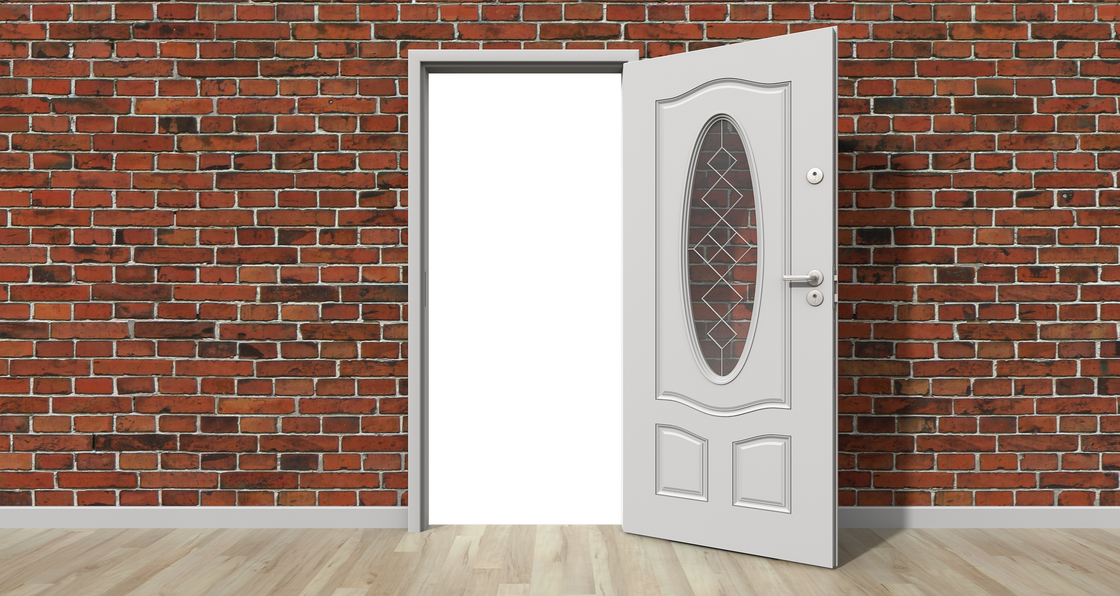
Licentiand: Charlotte Lagerholm, Handledare Claes Malmberg (HH), Urban Eriksson (HKr)

Slide 13
Charlotte Lagerholm
Forskarskolan CSIS, Lunds universitet
charlotte.lagerholm@uvet.lu.se
Handledare: Claes Malmberg, Urban Eriksson
Licentiand: Charlotte Lagerholm, Handledare Claes Malmberg (HH), Urban Eriksson (HKr)

